Slide 1
函数名
使用有意义的名称
参数
数量不宜超过三个
明确类型和用途
函数内容
只做一件事
返回值
统一返回值类型
避免副作用
Dry（抽取子函数）

Slide 2
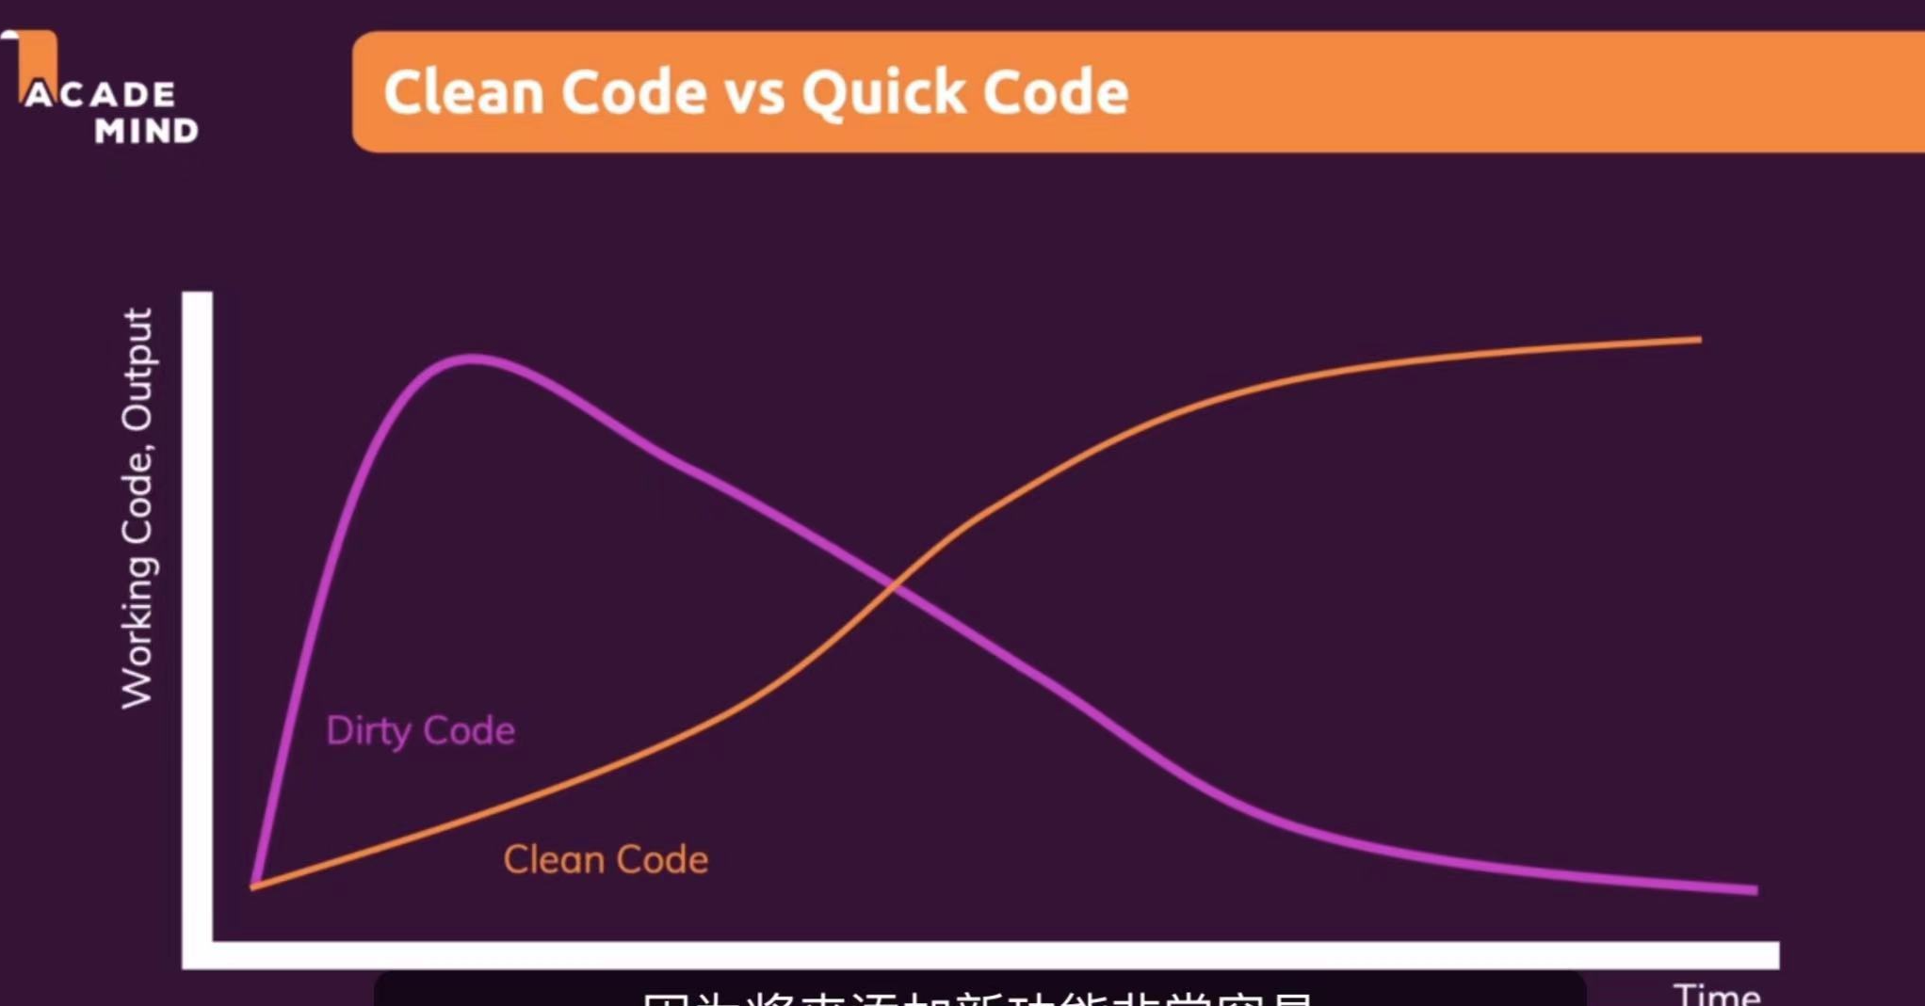
《代码整洁之道》 | GitBlogs with Vue

Slide 3
注释
除了一些法律合规、警告、必要的解释描述信息，其他的注释都应该尽可能避免
不需要的代码直接删除，不要注释保留

Slide 4
格式
代码块之间要有空行
组件多个每个attribute一行
相关的代码不要隔太远（变量的声明和使用）

Slide 5
对象和数据结构
组内DDD开发流程（Repo、Service、Factory、Store、Hook、VO）
得墨忒耳律（The Law of Demeter）：模块不应了解它所操作对象的内部情形（避免a.b.doSomething()的形式）

